Slide 1
АНО «Волонтерский центр КомандаВЦ»

Slide 2
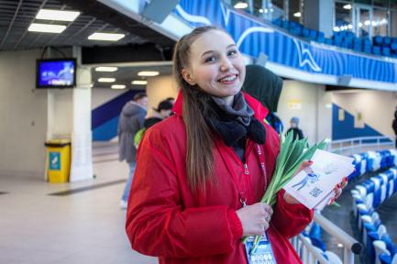
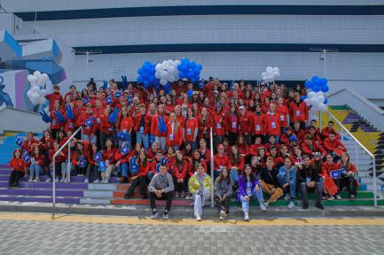
АНО "Волонтерский центр "КомандаВЦ" является унитарной некоммерческой организацией, предоставляющей услуги в области добровольчества (волонтерства) через поддержку инициатив граждан, деятельности общественных объединений и других некоммерческих организаций для повышения эффективности работы добровольческого (волонтерского) сообщества, увеличения количества добровольцев (волонтеров) и социальных проектов посредством создания инфраструктуры для поддержки добровольчества (волонтерства).

Slide 3
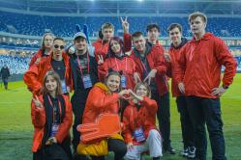
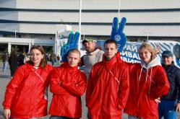
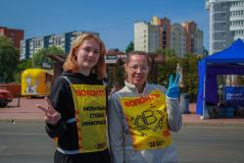
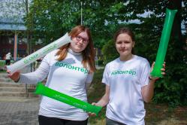
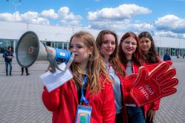
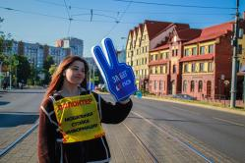
Основные направления деятельности
Спортивное добровольчество: - организация волонтерской программы на домашних матчах ФК «Балтика»
- организация полумарафонов и марафонов (Забег.РФ, полумарафон Amberman» и тд)
- велопарады и другие спортивные события региона

Slide 4
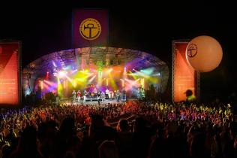
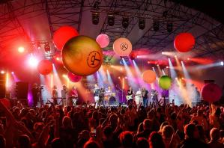
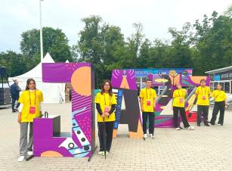
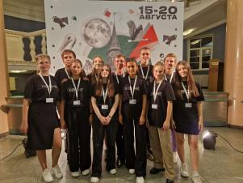
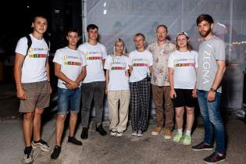
Событийное добровольчество:
- организация фестивалей различного формата (фестиваль кино «Короче», Калининград Сити Джаз, Playport fest и др)
- организация концертов (концерт Дианы Арбениной, Дискотека 90-х)

Slide 5
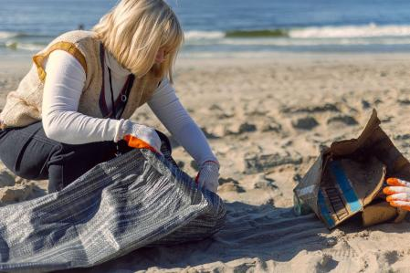
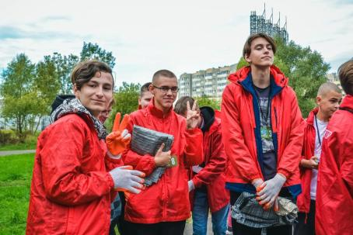
Экологическое добровольчество:
- главный организатор проекта «Чистые игры» в 2021 году
- эко-акции, субботники

Slide 6
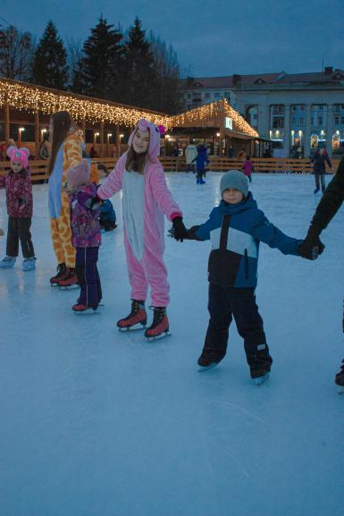
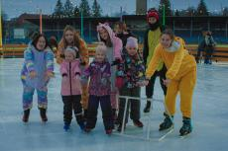
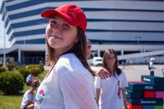
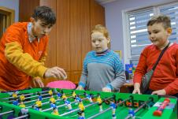
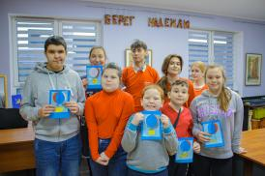
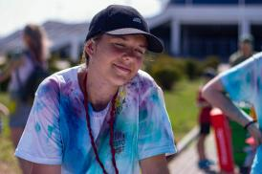
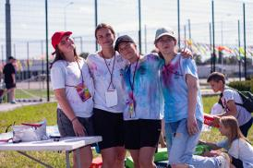
Социальное добровольчество:
- реализация проекта «Искусство в добре»
- помощь в проведении акций БЦ «Верю в чудо»

Slide 7
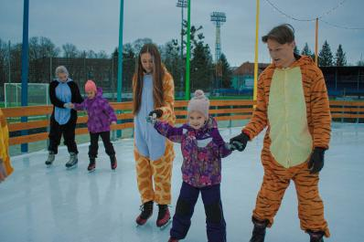
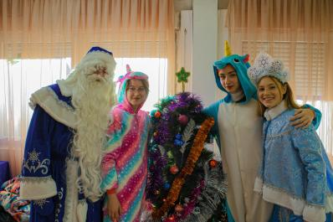
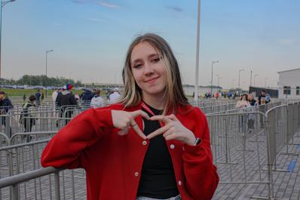
«Искусство в добре»
Цель: Развитие у волонтеров профессиональных навыков в взаимодействии и работе с детьми-инвалидами, а также работе в команде, проектной деятельности, развитие компетенций волонтеров международных событий.

Slide 8
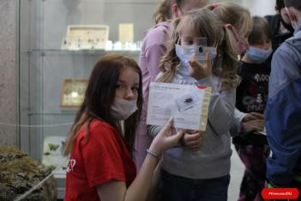
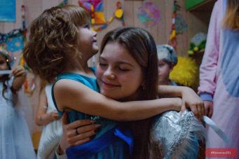
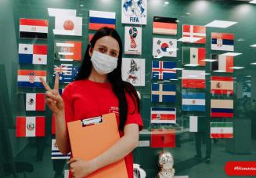
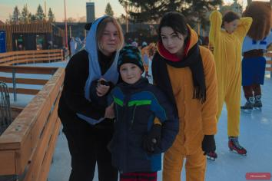
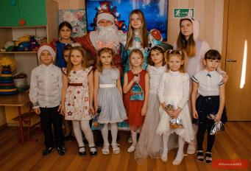
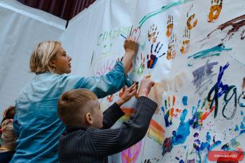
Мероприятия в рамках проекта: мастер-классы, экскурсии, новогодние поздравления и др

Slide 9
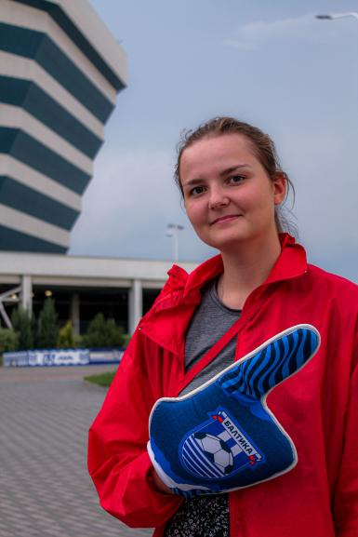
Наши партнеры:
- ГАУ КО «Ростех Арена»
- АО «Футбольный клуб «Балтика»
- Федерация триатлона Калининградской области
- Благотворительный центр «Верю в чудо»
- Благотворительные фонды «Берег Надежды» и «Пчелка»
- Благотворительный детский центр «Яблонька»

Slide 10
За 2022-2023 год
Нами реализуется 3 региональных проекта
Вовлечено в добровольческую деятельность более 600 человек
Организовано более 50 волонтерских программ
Вышли в полуфинал международной премии #МыВместе
Выиграли два гранта от «Росмолодежь» на реализацию социально-значимых проектов

Slide 11
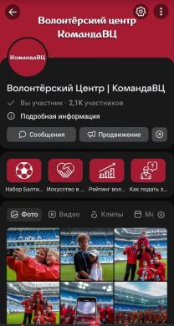
Мы в социальных сетях
https://vk.com/teamvc
https://t.me/teamvolunteercenter

